Slide 1
intervisie
Tica peeman

Slide 2
Wat is het?
Wissel met je groep uit wat het volgens jou is en wat je ervaringen ermee zijn.

Slide 3
Wat is het dus?
een georganiseerd gesprek tussen mensen die werkzaam of in opleiding zijn in hetzelfde vakgebied. Onderwerp van gesprek zijn de verrichte werkzaamheden en de daaraan gerelateerde problemen, oogmerk is dat de deskundigheid van de betrokkenen wordt vergroot en de kwaliteit van het werk verbetert. Anders dan bij supervisie is er geen hiërarchische situatie waarin iemand de leiding heeft.

Slide 4
Wat zijn de grootste valkuilen?
Te snel met oplossingen (weet je wat jij moet doen?) en oordelen komen
Gaan psychologiseren (trappelzakjes)
Casus overnemen (‘oh, dat ken ik, ik heb toen …)
Inbrenger is teveel aan te woord
Zachte kant wordt onderschat (we kunnen echt wel goed luisteren en feedback geven!)
Teveel praten over ‘daar en toen’ i.p.v. ‘hier en nu’
Verkapt werkoverleg
Te weinig commitment (intervisie is geen werk)

Slide 5
Handje drukken!
Vergelijken of verbinden?

Slide 6
Klassieke methode plus!
Stap 1: inbrenger brengt casus in en licht deze toe
Stap 2: anderen stellen open vragen (geen gesloten dus!!)
Stap 3: anderen roddelen over inbrenger en casus
Stap 4: inbrenger geeft reflectie op het geroddel
Stap 5: Schrijf tip op
Stap 6: lees tips voor
Stap 7: inbrenger geeft aan wat hij eraan heeft gehad
Stap 8: anderen geven aan wat zij ervan hebben geleerd

Slide 7
Intervisiedieptes
Vragen over inhoud, procedures, (technische) kennis.
Vragen over werkwijze, hoe ga je met zaken om, resultaatgerichtheid.
Vragen over relaties tussen teams, verschillen in groepscultuur (groepsdynamiek).
Vragen die samenhangen met gevoel en perceptie van anderen (interpersoonlijk).
Vragen over persoonlijke leerdoelen, drijfveren, blokkades, enzovoort (intrapersoonlijk).

Slide 8
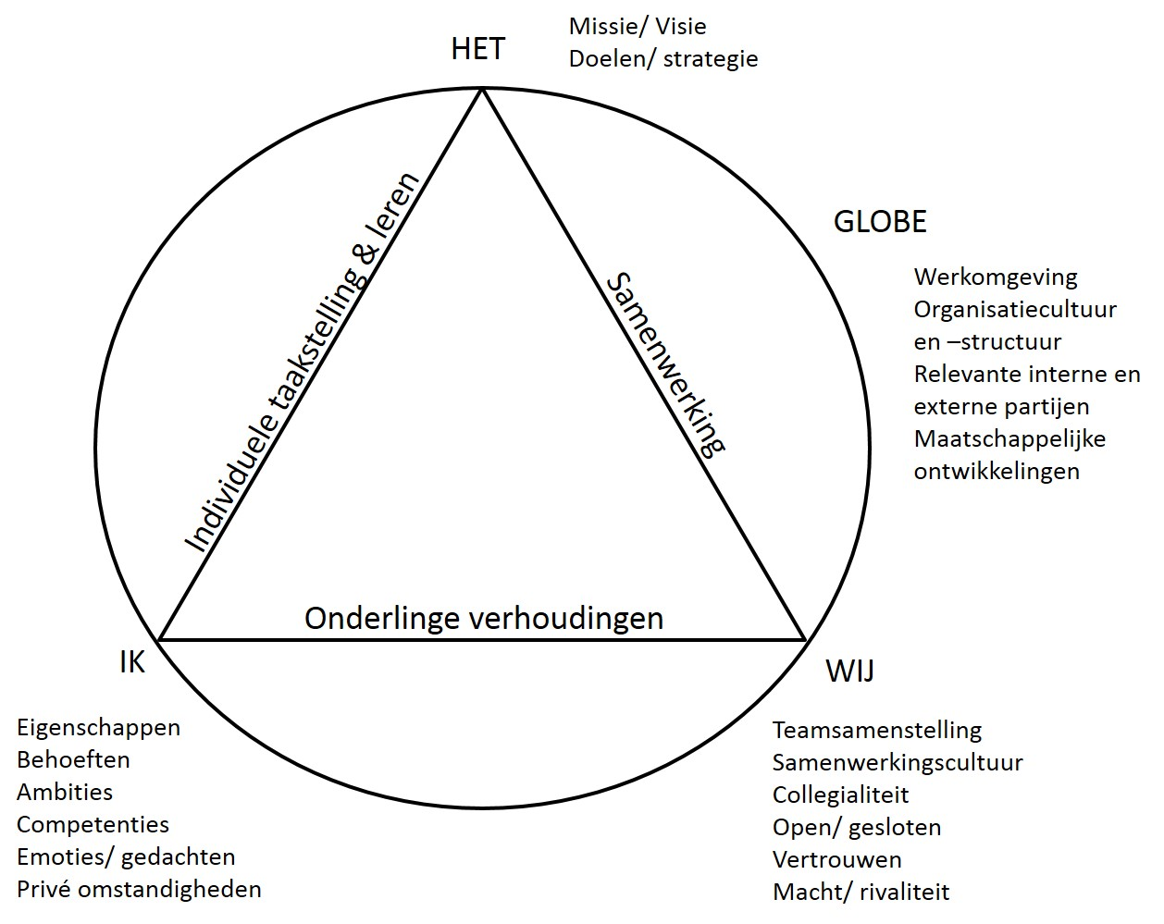
TGI als intervisiemodel

Slide 9
Dialoogregels
Wees je eigen leider
Storingen hebben voorrang
Spreek in de ik-vorm
Maak onderscheid tussen meningen en vragen
Gebruik de feedbackregels
Wees grenzeloos nieuwsgierig naar de ander (naar jezelf lukt meestal wel☺)

Slide 10
Thema: onzekerheid
Wissel uit hoe je met je eigen onzekerheid omgaat, de onzekerheid in je team en in de organisatie.

Slide 11
Succesfactoren:
Commitment van de groep
Persoonlijk leiderschap en zelfreflectie
Gebruik diverse werkvormen
Openstaan voor andere werkvormen
Begeleider met kennis van intervisie- en interventiemethoden, groepsdynamica, niet te groot ego en lef

Slide 12
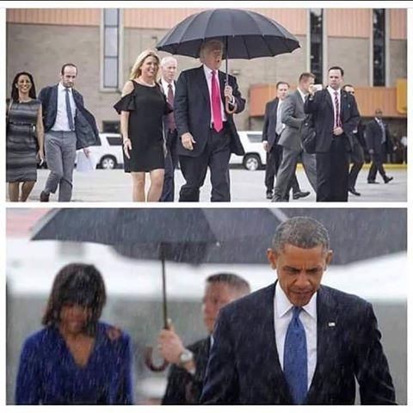

Slide 13
Dank!

